Slide 1





ועדת היגוי
גיבוש תכנית אסטרטגית
יחידת הבריאות
שער הנגב
אפריל 2026
Notes:
שמחה לראות את כולכם איתנו היום ותודה שהתפנתם לקחת חלק בפגישה.
זה מפגש מרגש שמסמל רשמית את ההקמה של היחידה והיציאה לדרך.
אנחנו הרבה מאוד משתתפים: מהמועצה, מהיישובים, מהאשכול, ממשרדי ממשלה... נשמח שתוודאו שהשם המלא שלכם והארגון שממנו אתם מגיעים כתובים על המסך – זה יעזור לכולנו לדעת מי נמצא פה.
מה נעשה היום?
נציג את יחידת הבריאות, עיקרי הנתונים שנאספו כחלק מהקמת היחידה ונדבר על הדרך שבה אתם, חברי ועדת ההיגוי, תהיו חלק מגיבוש התוכנית האסטרטגית.
פתיחה
אורי
אתי סממה
נאדה
שרית/ עינת

Slide 2
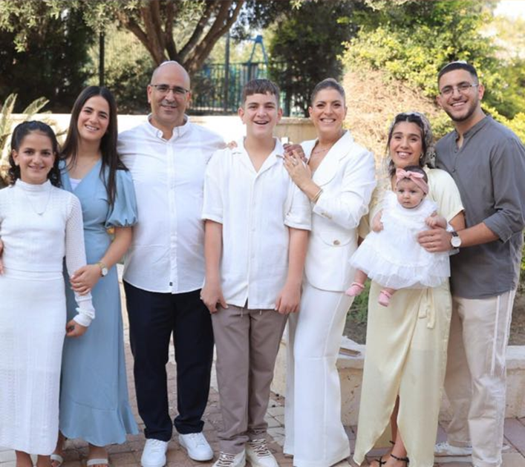
נעים להכיר
Notes:
רקע להקמת יחידת הבריאות
היכרות עם עדי
מה זו בעצם ועדת ההגוי

Slide 3

חזון היחידה
קהילת שער הנגב תהיה קהילה בעלת מודעות לאורח חיים בריא וחשיבותו. מתוך כך, תהיה הקהילה פעילה וחיונית, ותהווה תשתית להתחדשות, לשיקום ולצמיחה חברתית לאחר תקופת המשבר.

Slide 4
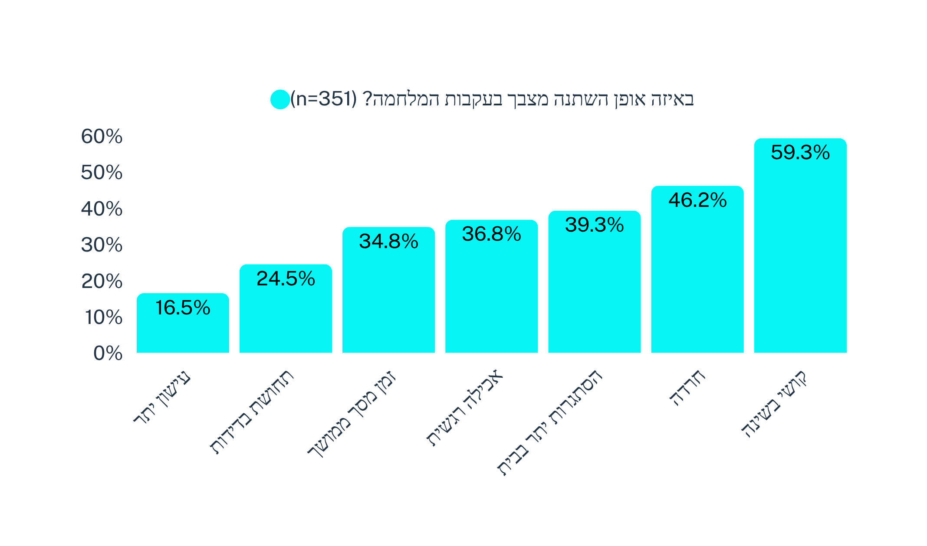
בריאות פיזית ונפשית מבוגרים
Notes:
כחלק מהקמת היחידה בוצע מיפוי של תחום הבריאות במועצה. חלק מכם לקח חלק בתהליך הזה. המיפוי ישמש אותנו לעבודת הצוותים ונעמיק בו בהמשך. כרגע חשוב לי לשתף אתכם בכמה נתונים, שנאספו בספטמבר 2025.
שקפים נקודת המוצא, קיימת עלייה בביטויים פיזיים והתנהגותיים, שמעידים על מצב פיזי ונפשי ירוד.

Slide 5
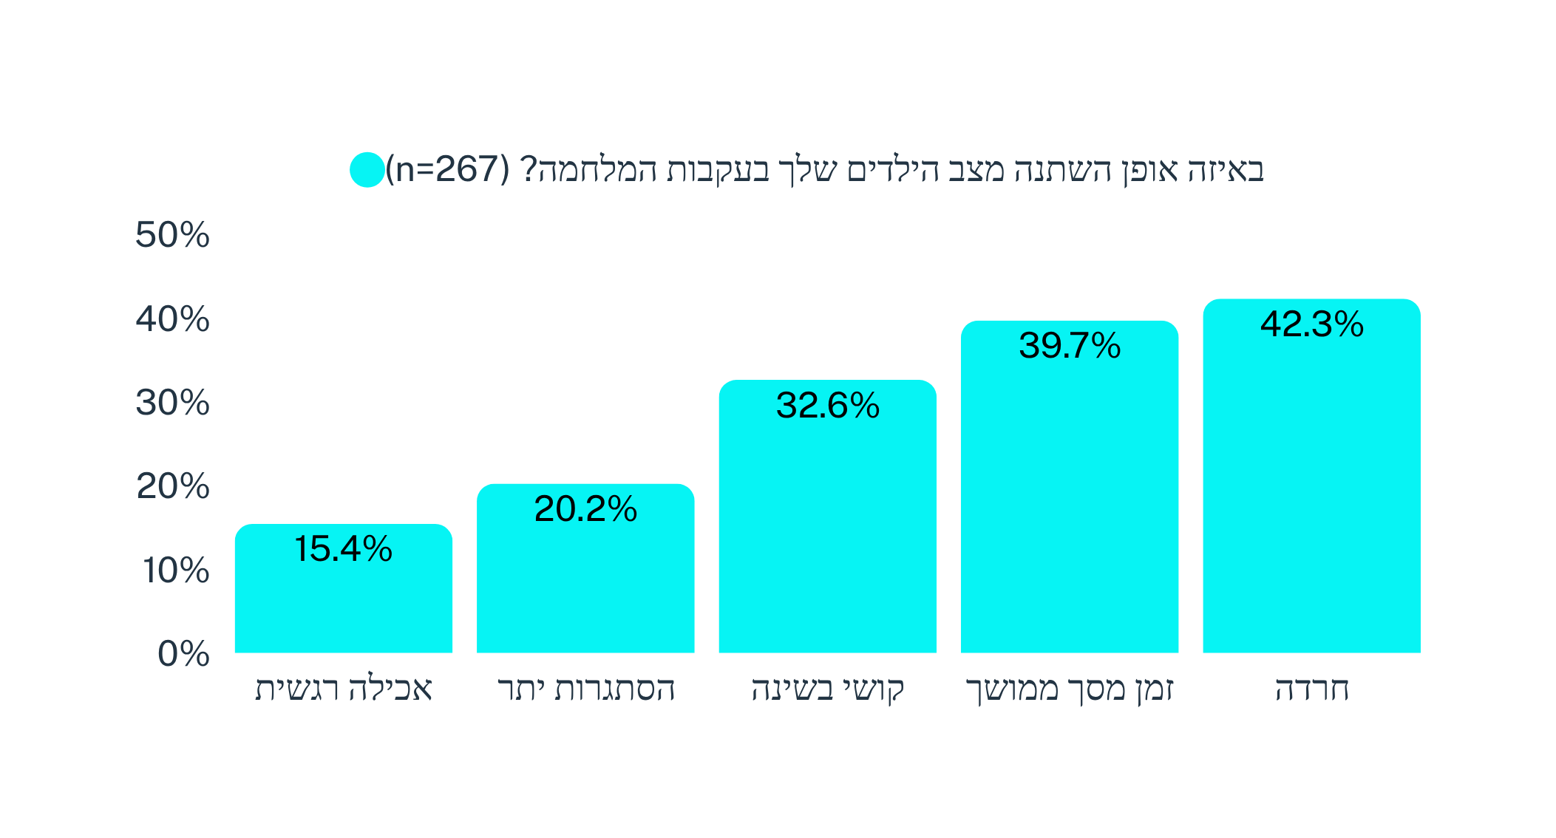
בריאות פיזית ונפשית ילדים

Slide 6

Notes:
לפני שנצלול לנתונים ולעבודה המשותפת שלנו יחד, אבקש שתפתחו את הגלריה בטלפון הנייד שלכם ותמצאו תמונה מהתקופה האחרונה שיכולה לייצג לדעתכם הצלחה בתחום הבריאות. מי יכול לשתף אותנו בתמונה שהוא / היא בחרו? אפשר לתאר אותה ואפשר להראות או אפילו להעלות לנו לצ'אט
*לשמוע 2-3 משתתפים

Slide 7



בריאות- מערכת משולבת
איתור ואבחון
פרט ומשפחה
טיפול
מניעה
מרחב ומערכת
קהילה וישוב
Notes:
לסכם ולומר (בצירוף שקף המעגלים) – תחום בריאות הוא לא רק קופת חולים או טיפול במחלות, הוא מתייחס לטווח רחב שנע על פני מגוון מעגלי השפעה – פרט ומשפחה, קהילה ויישוב, מרחב ומערכת – וחולש על הטווח שמתחיל ממניעה, דרך איתור ואבחון ועד לטיפול ושיקום. בטווח הזה יש לנו הרבה מה לעשות.

Slide 8

ייעוד היחידה
יחידת הבריאות תשמש גוף מתכלל ומאפשר, המשמש מוקד ידע, איסוף נתונים, זיהוי פערים, ייזום ויישום התערבויות מקומיות, תוך חיבור בין מערכות הבריאות הקיימות, אגפי המועצה, הישובים והצרכים הקהילתיים. זאת מתוך הבנה מערכתית של בריאות כתוצר של תנאים חברתיים וסביבתיים, ומתוך שאיפה לשלב היבטי בריאות בתהליכי התכנון והעשייה המוניציפלית. היחידה תפעל כגורם מקצועי תומך ומחבר, המסייע בקידום יוזמות רלוונטיות ומעודד שותפות ושיתופי פעולה אפקטיביים לטובת שיפור מתמשך באיכות החיים של התושבים.
Notes:
זו בדיוק הסיבה שצוותי העבודה שיגבשו את התוכנית האסטרטגית של הבריאות במועצה מגוונים כל כך ומביאים מומחים בתחומם שישפיעו על תחום הבריאות במועצה. תוכלו לראות שהייעוד של היחידה נקבע בהתאם:

Slide 9
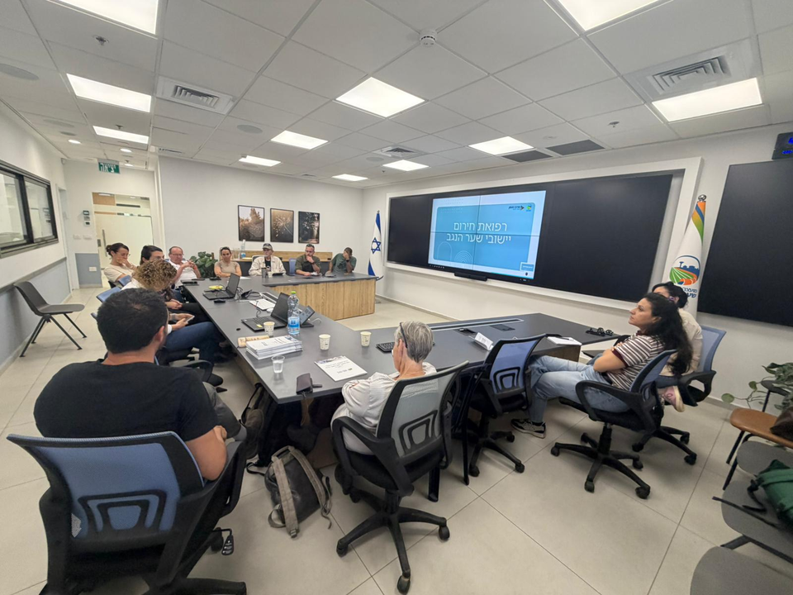
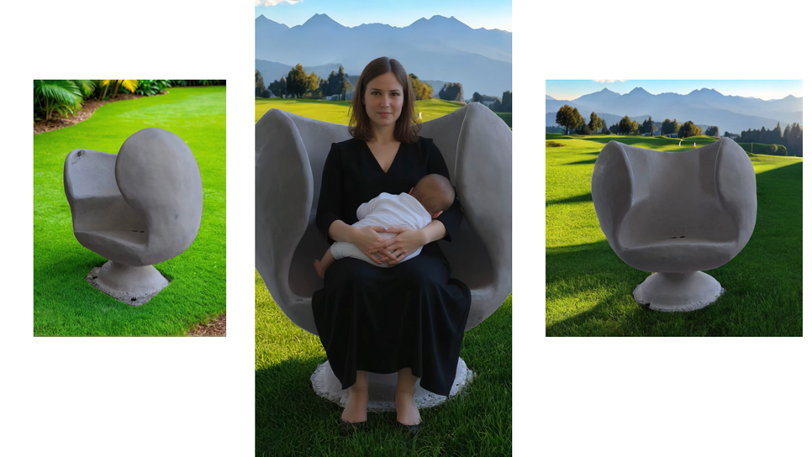
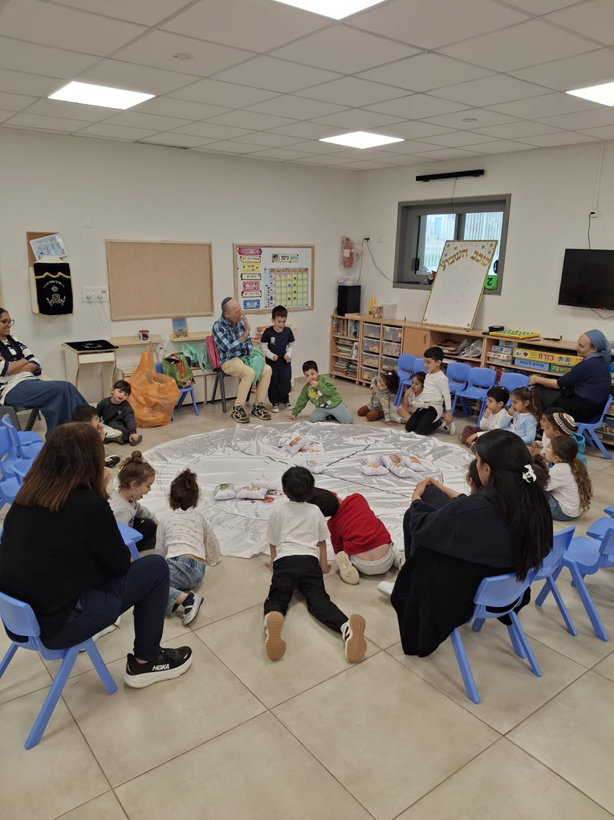
מהלכים משותפים בתחום הבריאות
צוותי רפואה ישוביים בחירום
כסאות הנקה במרחב הציבורי
תזונה בריאה מגיל צעיר
Notes:
הנה כמה פרויקטים / תוכניות שבוצעו או מתקדמים במועצה והם דוגמה טובה למימוש של ייעוד היחידה ולשיתופי הפעולה שאנחנו מייחלים להם.

Slide 10
מתודולוגיה ודרכי פעולה
הערכה ומדידה
יישום
תכנון
פרופיל רשותי
סקרים חצי שנתיים, תמונת מצב, שביעות רצון ומגמות
פיתוח משותף של מענים, בהתאם לצרכים
כיווני פעולה, פיתוח כלים, מהלכים משותפים, על בסיס המיפוי
מיפוי המצב הקיים, צרכים, פערים ומיקודים
פיזי, קהילה ופרט
Notes:
מתודולוגיה של המהלך כולו-
מיפוי
ליווי הערכה ומדידה של האימפקט (בשונה ממדידה של התפוקות בלבד)
פיתוח משותף של כיווני הפעולה, של תכניות ומענים, בהתאם לעולה מהמיפוי
יישום תכניות המענים, חיבור לתכניות העבודה של היחידות המקצועיות.

Slide 11
מנגנוני פעולה
קבלת החלטות מדיניות; שותפות בגיבוש התכנית האסטרטגית ותכנית העבודה; מעקב אחר הערכה ומדידה ועמידה ביעדים
מחומשת
רשת רב מקצועית, בין מגזרית. הרחבת בסיסי ידע וזוויות ראייה, תמונה טקטית
ועדת היגוי
פיתוח תוכניות עבודה מפורטות בהתאם לתחום העיסוק של הצוות; קידום יישום התערבויות / מענים / תוכניות
צוותי עבודה
Notes:
יחידת הבריאות פועלת במספר מישורים.
יש משימות ומהלכים שמקדמת מנהלת היחידה, למשל, בהיבט של זמינות שירותי הבריאות במועצה.
במפגש זה, אנחנו מבקשים במהלכים אסטרטגיים לקידום בריאות התושבים, מהלכים שקידום שלהם מחייב עבודת מרובת שותפים וממשקים, ליצירת השפעה מקסימלית.
המחומשת- מורכבת מהנהלת המועצה בתחומי החינוך, השירותים החברתיים, חוסן, קהילה וחברה. מייצרים תמונת רוחב של התחום, חיבור למהלכים הפנים אגפיים, תעדוף מהלכים וכו'.
ועדת ההיגוי/ רשת השותפים-
פורום רחב יותר שכולל עוד אנשי מקצוע מהאגפים השונים וגם מחוצה להם, על פי תחומי תוכן שרלוונטיים לבריאות. הם מגבשים את תוכנית העבודה האסטרטגית ובעיקר מתרגמים אותה לפרקטיקה ומקדמים אותה בפועל.
הכוונה במקור הייתה לקיים כינוס נרחב של הרשת, בשל הנסיבות והאילוצים, מפגש מצומצם בזום, עם המשך פיתוח היחידה ומנגנוני העבודה, נרצה להרחיב את השותפות והרשת- רב תחומית ובין מגזרית.
צוותי העבודה- אנשי המועצה והישובים מתוך ועדת ההיגוי. יקדמו קידום תכניות ומענים מתוך האתגרים.

Slide 12

צוותי העבודה
  מבנה
    בעלי תפקידים במועצה, ישובים, מליאה
    חלוקה לפי תחומי תוכן
    ריכוז והנחייה חיצוניים
  תפקידים ומשימות
    העמקה בבעיות שעלו במיפוי למול יעדים שהוצבו
    חשיבה על רצף / מערך של פתרונות (פעילויות / תוכניות/ פרויקטים) אסטרטגיים שיסייעו בהגעה ליעד
    מיקוד ב 1-2 פתרונות ופירוט שלהם לתוכנית עבודה ישימה
Notes:
בכל תחום מקצועי ייקבעו יעדים.
הצוותים יקבלו תמונת מצב ומידע מקצועי נוסף במידת הצורך.
הצוותים יפגשו לכשתי פגישות עבודה מונחות, במטרה להניח תכנית למהלכים ומענים שיקדמו את הזזת המחט בתחום, תוך יכולת מדידה והערכה של האימפקט.
לכל צוות מנחה מלווה מטעם סיביקס ומטעם שיתופים

Slide 13
על בסיס המיפוי והתכנית האסטרטגית
צוותי עבודה-
מודעות I השתתפות I מדיניות
חינוך לבריאות- ילדים ונוער
בריאות בגיל השלישי
בריאות גוף ונפש
בריאות בחירום
בריאות בקהילה- צעירים ומבוגרים
Notes:
אלו תחומי אתגר וקהלי יעד, כפי שזוהו במיפוי.
רציונל חלוקה לצוותים:
· יודעים לעבוד יחד
· מכירים את קהל היעד שעבורו מפתחים מענים
· יוכלו להגיע לתוצר בזמן קצר יחסית
· הצוות יסייע להטמעה בפועל
כל צוות יתמקד
· העלאת המודעות לאורח חיים בריא ופעיל - יצירת קמפיינים/ הרצאות/ פעילות סושיאל/ קהילות ידע – שפה משותפת, אופן העברת המסרים
· הטמעת מדיניות מקדמת בריאות ביחידות המועצה השונות
· הגדלת כמות פעילויות והגברת השתתפות בפעילות מקדמת אורח חיים בריא ופעיל.
כעת, נתחלק לחדרים לפי הצוותים, להיכרות ראשונית עם השותפים ועם הנושאים שעלו בהקשר לצוות.

Slide 14
בריאות בחירום | חינוך לבריאות (ילדים ונוער) | בריאות לגיל השלישי | קהילה (צעירים ומבוגרים) | בריאות גוף ונפש
בר מנשורי | אילת גולומב פלנר | תהילה רביבו | מזי אילון | נדב פרץ
חופית איטח | שירה רום | עודד אטינגר | סיון כהן | אופיר כהן
איתי אוחיון | אילה זמורה | חיה ברדמן לוי | רם חכמון | אורנית רוזנבלט
ענבר צורי רייז | ליטל צ’רניס | מוריה אופק בריא | שירה גד | אירית בן חמו
נציגי צח”י ישוביים | הדס סאסי | נציגי בריאות ורווחה ישוביים | נעמי דרגון | יעל וירוב
 | דפנה סיבוני | נציגת UP60 | עדי גנאל- חברת מליאה | לבנת איטלי
 | צחי לוי | נציג.ת מנהיגות גיל שלישי | דגנית סרלין רז | מלוות סל שיקום מהאגף לשירותים חברתיים
 | נציגי חינוך ישובים |  | אור ביננפלד | נציגי בריאות ורווחה ישוביים
 |  |  | נציגי ישובים

Slide 15
חלוקה לחדרים

Slide 16
צוות בריאות בגיל השלישי
תהילה רביבו
עודד אטינגר
חיה ברדמן לוי
מוריה נישרי
מלווה: ליטל רותם- יוזמת “ישותנו” שיתופים
Notes:
היכרות עם הצוות ועם המלווה
צורת העבודה-
1. היכרות עם שיתופים ועם יוזמת ישותנו
2. בפגישה זו- היכרות ראשונית עם נושאים שעלו במיפוי, הכנה לחשיבה על מהלכים משותפים
3. יתקיימו שתי פגישות נוספות של צוותי העבודה, מתוכן נבנה את התכנית האסטרטגית, תוך הובלת התכניות עם היחידות המקצועיות במועצה.
4. להציג את עצמם- שם ותפקיד
5. בהמשך ישתתפו בצוות נציגים מהישובים ומקבוצת המנהיגות של הגיל השלישי.

Slide 17
בריאות בגיל השלישי
נושאים עיקריים שעלו במיפוי
  ירידה בתפקוד הפיזי והקוגניטיבי, עליה בבדידות
  קושי בניידות ובנגישות- לפעילויות ולטיפולים
  היעדר מענה מותאם לתפקוד גבוה (ותיקים צעירים)
Notes:
נושאים שעלו במיפוי ורלוונטיים לעבודה בשותפות בין אגפית
המיפוי מספטמבר ומובן שתמונת המצב השתנתה, צפוי בהמשך סקר ושאלון, זאת לצד מדידת האימפקט של המהלכים.

Slide 18
החמרה במצב האזרחים ותיקים
"עצוב לראות את האוכלוסייה הוותיקה, הם נופלים אחד אחד. כל יום אירוע או מקרה חדש של ירידה בזיכרון. משרד הבריאות חייב לשנות את הפרוטוקולים של בדיקות ואיבחונים לישובים הללו כי אולי יש חיים שניתן להאריך וזה פשוט חבל ועצוב״
"המשמעות של חרבות ברזל זה השבר של הוותיקים הם היו סוג של עוגן, ובעצם שברו את העוגן הזה, יש תחושת בדידות מאוד גדולה, הם יותר מדוכדכים״
לימור, מנהלת רווחה כפר עזה
חיה בידרמן, מנכ"לית יחדיו
מי שחזר ליישוב נגיד יכול והתארגן והתמקם, שיחרר טיפה ואז הדברים צפים על פני השטח. אנשים שהחזיקו הרבה זמן, אני רואה את זה במפלסים ברוחמה, נחל עוז. אנשים כנראה החזיקו הרבה ואז כאלה שיצאו במצב מסוים, חוו ירידה תפקודית, קוגניטיבית או פיזית משמעותית בשנתיים האלה. כמעט אין אף אחד שזה לא עבר עליו, הדבר הזה. וזה תמונה שמוכרת לי מהרבה מקומות. אין סטטיסטיקה אבל אני פשוט רואה ואני מכיר הרבה מהאנשים וגם מקבל פניות על דברים כאלה. אז יש המון כאלה״
עודד, אחראי תחום של אזרחים ותיקים באגף שירותים חברתיים במועצה
Notes:
ממצאים שעלו מהמיפוי (יש לזכור, שמי שהשיב היו עודד וחיה מהצוות, עוסיות ישוביות וקבוצות מיקוד).

Slide 19
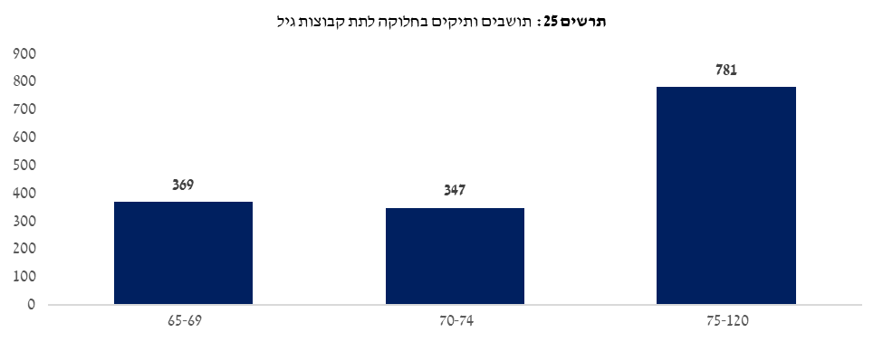
תושבים ותיקים בחלוקה לקבוצות גיל
Notes:
מספר גבוה של ותיקים צעירים

Slide 20
מחסור במענים לוותיקים עם תפקוד גבוה
2. מחסום ההסעות: נגישות מותנית בזכאות
1. תפקוד ולא גיל
“אין תחבורה… מי שאין לו רכב לא יכול להגיע […] אם היו הסעות לחוגים, זה היה מקל מאוד על אנשים״
“רוב הפעילויות מותאמות ל־75 ומעלה, לנו פחות […] הגיל זה לא העניין… זה עניין של תפקוד ולא של גיל כרונולוגי […] פילאטיס על כיסאות זה לא בשבילנו, אנחנו עוד לא שם״
קבוצת מיקוד ותיקים

Slide 21
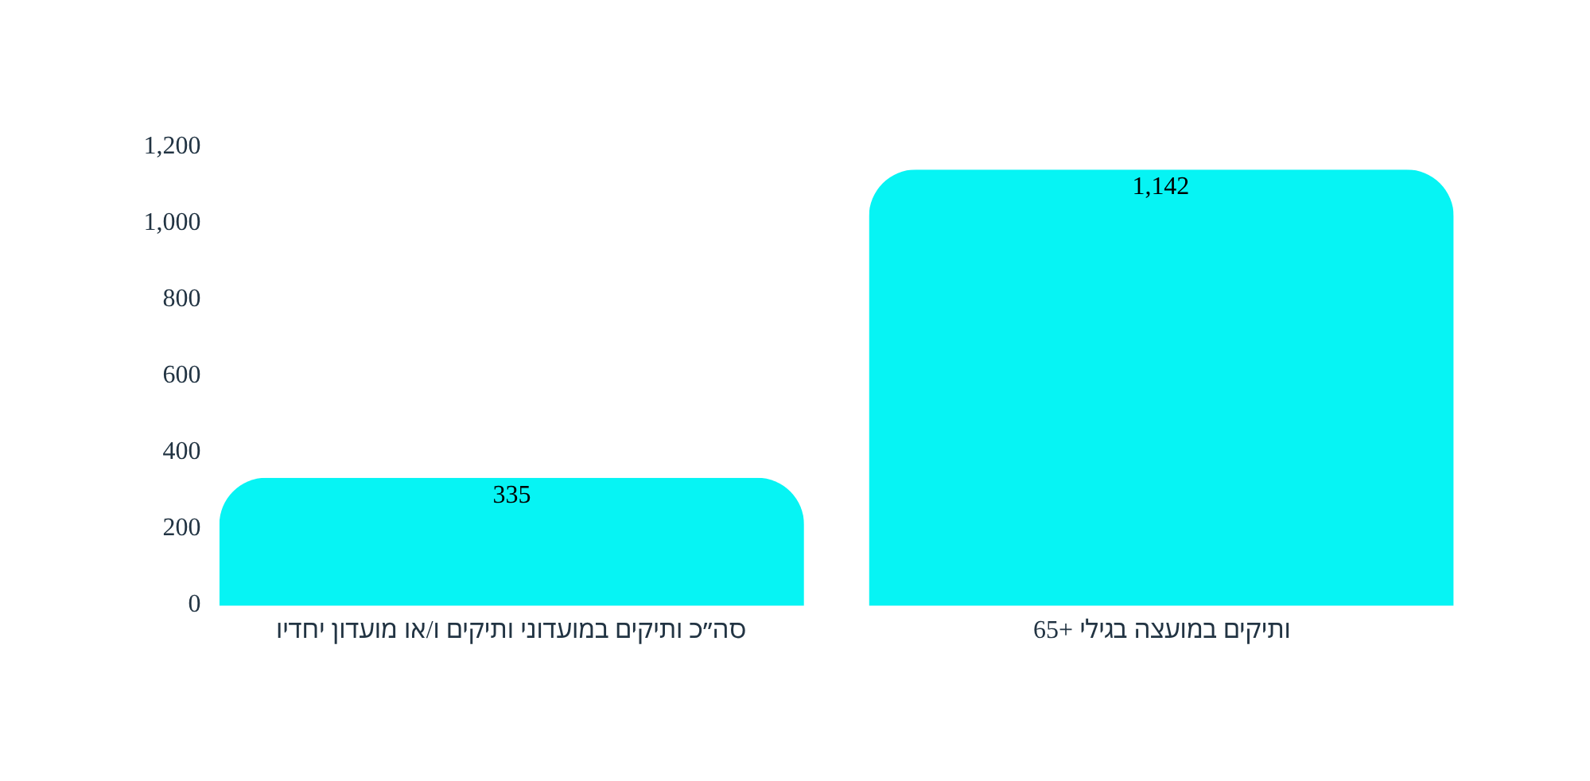
השתתפות אזרחים ותיקים במענים קיימים
29%
מהותיקים משתתתפים במענים הקיימים

Slide 22
בריאות בגיל השלישי
בחרו שאלה אחת להתייחסות
  הערה או שאלה שעולה לי ביחס לדגשים מהמיפוי שהוצגו?
  על פי הנושאים שעלו במיפוי, מהו לדעתך הפער המשמעותי ביותר שצריך להעמיק בו ולמצוא מענים עבורו?
  מה אנחנו צריכים ו/או את מי אנחנו צריכים כדי לגבש מענים ישימים להשגת היעדים שלנו?
Notes:
לענות על שאלה אחת – לבקש מהם תשובות קצרות מאוד

Slide 23
צוות חינוך לבריאות- ילדים ונוער
אילת גולומב פלנר
שירה רום
אילה זמורה
ליטל צ’רניס
הדס סאסי
דפנה סיבוני
צחי לוי
מלווה: נעה אבירם- יוזמת “חוסן ילדינו”, שיתופים
Notes:
היכרות עם הצוות ועם המלווה
צורת העבודה-
1. היכרות עם שיתופים ועם יוזמת חוסן ילדינו
2. בפגישה זו- היכרות ראשונית עם נושאים שעלו במיפוי, הכנה לחשיבה על מהלכים משותפים
3. יתקיימו שתי פגישות נוספות של צוותי העבודה, מתוכן נבנה את התכנית האסטרטגית, תוך הובלת התכניות עם היחידות המקצועיות במועצה.
4. להציג את עצמם- שם ותפקיד
5. בצוות העבודה ייקחו חלק גם נציגים מהישובים

Slide 24
בריאות ילדים ונוער-
נושאים עיקריים שעלו במיפוי
  גיל רך- עלייה באבחוני אוטיזם וPTSD, מחסור ארצי בכוח אדם וזמני המתנה ממושכים לשירותים פרא רפואיים.
  זמני אבחון ממושכים והיצע מענים טיפוליים נמוך.
  נוער- עלייה בשימוש בחומרים, שיעור השתתפות נמוך בחוגים.
  רצף איתור- אבחון- טיפול
Notes:
נושאים שעלו במיפוי ורלוונטיים לעבודה בשותפות בין אגפית
המיפוי מספטמבר ומובן שתמונת המצב השתנתה, צפוי בהמשך סקר ושאלון, זאת לצד מדידת האימפקט של המהלכים.
חלק מהממשתתפות בצוות לקחו חלק משמעותי בראיונות ואיסוף המידע והידע למיפוי.

Slide 25
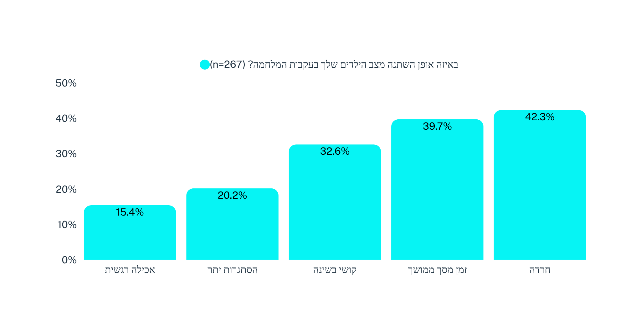
בריאות פיזית ונפשית ילדים

Slide 26
בריאות פיזית ונפשית ילדים
חוסר סבלנות ועצבים
לעיתים פחדים ורצון להיות ליד ההורים יותר
קשיים רגשיים התנהגותיים משמעותיים
רגרסיה בהתפתחות, חזרה למוצץ, לא עושה צרכים
יש אלכוהול, סמים, סיגריות
זמן מסך ממושך יותר, קושי בלימודים ובריכוז
פחד מרעשים, עיכוב התפתחותי, הרטבת לילה

Slide 27
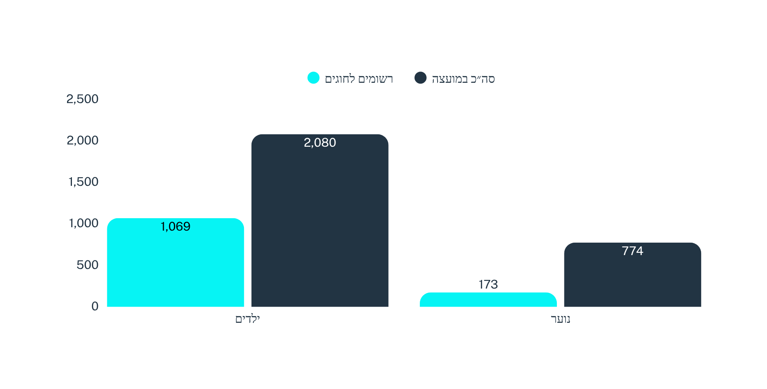
ילדים ונוער רשומים לחוגי מועצה
51%
22%
מהילדים רשומים לחוגים
בשנת תשפ״ה
מהנוער רשומים לחוגים
בשנת תשפ״ה

Slide 28
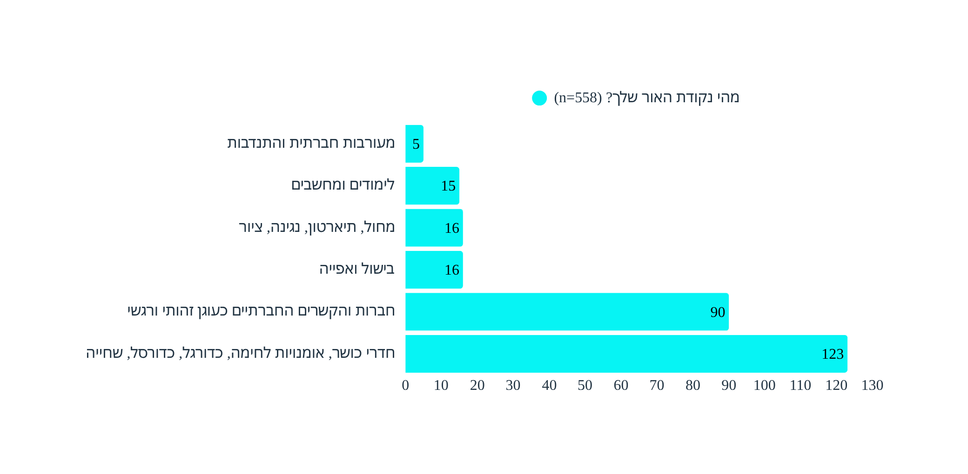
נקודות אור של בני הנוער
על בסיס מיפוי שבוצע על ידי ליטל צ׳רניס, מנהלת מחלקת ילדים ונוער במועצה, והדס פטרנק־ששי, מנהלת ביטחון קהילתי
Notes:
הממצאים מתוקפים גם למול נתונים שעלו מהמיפוי שעשו ליטל צ׳רניס, מנהלת מחלקת ילדים ונוער במועצה והדס פטרנק-ששי, מנהלת ביטחון קהילתי במועצה

Slide 29
בריאות ילדים ונוער-
בחרו שאלה אחת להתייחסות
  הערה או שאלה שעולה לי ביחס לדגשים מהמיפוי שהוצגו?
  על פי הנושאים שעלו במיפוי, מהו לדעתך הפער המשמעותי ביותר שצריך להעמיק בו ולמצוא מענים עבורו?
  מה אנחנו צריכים ו/או את מי אנחנו צריכים כדי לגבש מענים ישימים להשגת היעדים שלנו?
Notes:
לענות על שאלה אחת – לבקש מהם תשובות קצרות מאוד

Slide 30
צוות בריאות בקהילה- צעירים ומבוגרים
מזי אילון
סיון כהן
רם חכמון
שירה גד
נעמי דרגון
עדי גנאל- חברת מליאה
דגנית סרלין רז
אור ביננפלד
מלווה: נגה פרשני- Civix (זהר פרופר- שיתופים)
Notes:
היכרות עם הצוות ועם המלווה
צורת העבודה-
1. בפגישה זו- היכרות ראשונית עם נושאים שעלו במיפוי, הכנה לחשיבה על מהלכים משותפים
2. יתקיימו שתי פגישות נוספות של צוותי העבודה, מתוכן נבנה את התכנית האסטרטגית, תוך הובלת התכניות עם היחידות המקצועיות במועצה.
3. להציג את עצמם- שם ותפקיד
4. בצוות העבודה ייקחו חלק גם נציגי ישובים

Slide 31
בריאות בקהילה- צעירים ומבוגרים
נושאים עיקריים שעלו במיפוי
  קושי בשמירה על אורח חיים בריא- תזונה, שינה, מסכים, פעילות גופנית
  מחסור בשבילי הליכה מוארים ובטיחותיים, הצללות וקירוי (נדרש תיקוף לטענה)
Notes:
נושאים שעלו במיפוי ורלוונטיים לעבודה בשותפות בין אגפית
המיפוי מספטמבר ומובן שתמונת המצב השתנתה, צפוי בהמשך סקר ושאלון, זאת לצד מדידת האימפקט של המהלכים.
חלק מהממשתתפות בצוות לקחו חלק משמעותי בראיונות ואיסוף המידע והידע למיפוי.

Slide 32
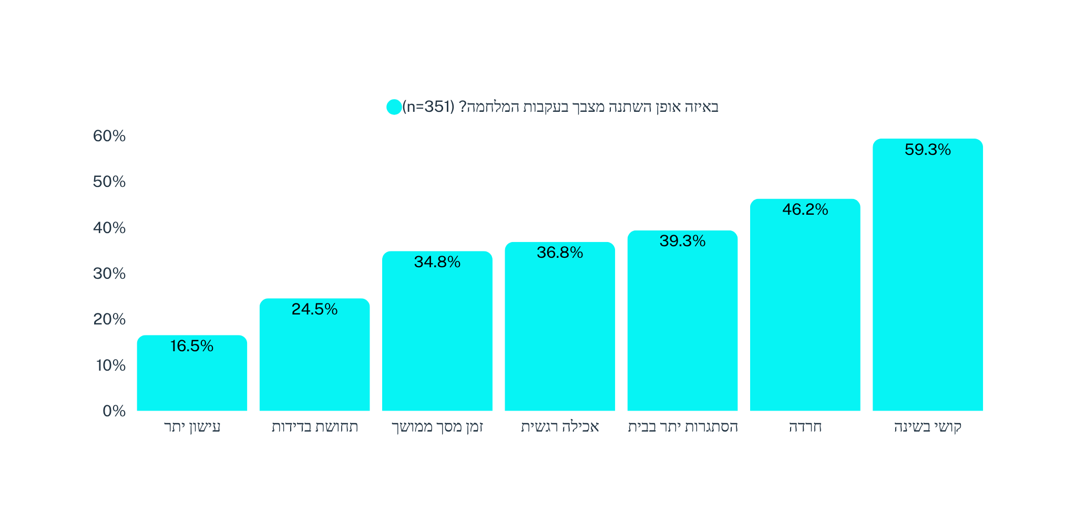
בריאות פיזית ונפשית מבוגרים

Slide 33
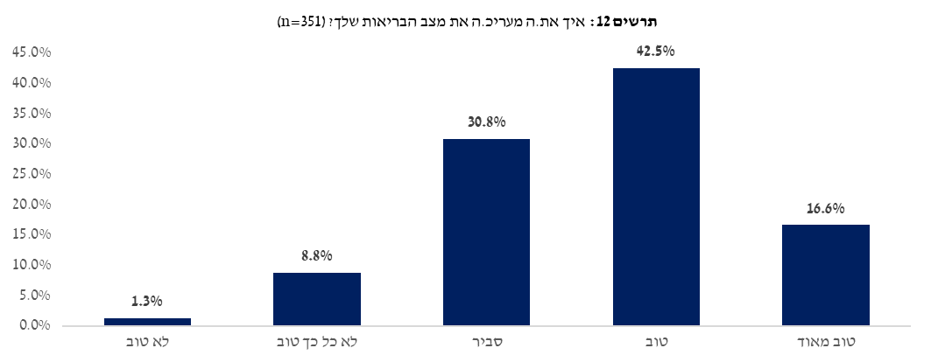

Slide 34
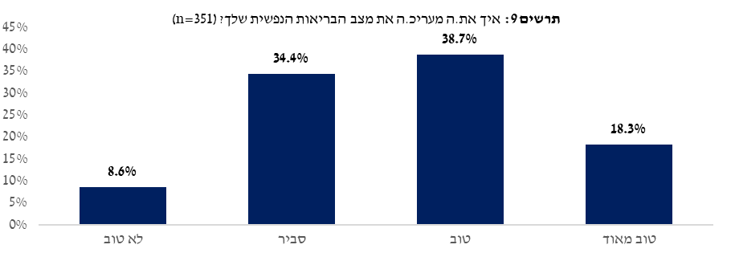

Slide 35
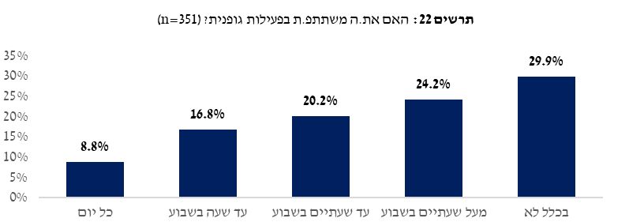

Slide 36
בריאות בקהילה- צעירים ומבוגרים
בחרו שאלה אחת
  הערה או שאלה שעולה לי ביחס לדגשים מהמיפוי שהוצגו?
  על פי הנושאים שעלו במיפוי, מהו לדעתך הפער המשמעותי ביותר שצריך להעמיק בו ולמצוא מענים עבורו?
  מה אנחנו צריכים ו/או את מי אנחנו צריכים כדי לגבש מענים ישימים להשגת היעדים שלנו?
Notes:
לענות על שאלה אחת – לבקש מהם תשובות קצרות מאוד

Slide 37
צוות בריאות גוף ונפש
נדב פרץ
אופיר כהן
אורנית רוזנבלט
אירית בן חמו
יעל וירוב
לבנת איטלי
מלווה: עינב אוחיון, Civix
Notes:
היכרות עם הצוות ועם המלווה
צורת העבודה-
1. בפגישה זו- היכרות ראשונית עם נושאים שעלו במיפוי, הכנה לחשיבה על מהלכים משותפים
2. יתקיימו שתי פגישות נוספות של צוותי העבודה, מתוכן נבנה את התכנית האסטרטגית, תוך הובלת התכניות עם היחידות המקצועיות במועצה.
3. להציג את עצמם- שם ותפקיד
4. בצוות העבודה ייקחו חלק גם נציגי ישובים
5. בצוות העבודה ייקחו חלק גם מלוות סל שיקום מהאגף לשירותים חברתיים
ונציגי בריאות ורווחה ישוביים

Slide 38
בריאות פיזית ונפשית מבוגרים

Slide 39
בריאות פיזית ונפשית ילדים

Slide 43
בריאות גוף ונפש
נושאים עיקריים שעלו במיפוי
  החמרה במצב הנפשי
  קושי בשמירה על אורח חיים בריא בקרב ילדים ומבוגרים המתבטא בקושי באכילת תזונה בריאה, קושי בשינה, ריבוי זמן מסך וחוסר פעילות גופנית
  מחסור בזמינות רופאים וזמני המתנה ארוכים לפסיכולוגים ופסיכיאטריים
  קושי באיתור ובמניעה ובביצוע מעקב שיטתי
  נוער- עלייה בשימוש בחומרים, שיעור השתתפות נמוך בחוגים.
Notes:
נושאים שעלו במיפוי ורלוונטיים לעבודה בשותפות בין אגפית
המיפוי מספטמבר ומובן שתמונת המצב השתנתה, צפוי בהמשך סקר ושאלון, זאת לצד מדידת האימפקט של המהלכים.
חלק מהממשתתפות בצוות לקחו חלק משמעותי בראיונות ואיסוף המידע והידע למיפוי.

Slide 44
בריאות גוף ונפש תוכנית העבודה
מטרת התוכנית
חיזוק שלומות, חוסן ואיכות החיים של תושבי המועצה לאורך מעגל החיים, תוך צמצום פערים, שיפור נגישות לשירותי בריאות והעמקת שותפויות מערכתיות וקהילתיות.
Notes:
נושאים שעלו במיפוי ורלוונטיים לעבודה בשותפות בין אגפית
המיפוי מספטמבר ומובן שתמונת המצב השתנתה, צפוי בהמשך סקר ושאלון, זאת לצד מדידת האימפקט של המהלכים.
חלק מהממשתתפות בצוות לקחו חלק משמעותי בראיונות ואיסוף המידע והידע למיפוי.

Slide 45
בריאות גוף ונפש תוכנית העבודה
עקרונות מנחים
גישה מערכתית ואינטגרטיבית חיבור בין בריאות, חינוך, רווחה, קהילה ותשתיות
שיתוף ציבור ומעורבות קהילתית תושבים כשותפים פעילים בתכנון וביישום
שוויון ונגישות התאמת מענים לצרכים מגוונים וצמצום פערים
התערבויות מבוססות קהילה חיזוק חוסן, כישורי חיים ואורח חיים בריא
מדידה ולמידה מתמשכת שימוש בנתונים, סקרים ובקרה לצורך שיפור מתמיד
Notes:
נושאים שעלו במיפוי ורלוונטיים לעבודה בשותפות בין אגפית
המיפוי מספטמבר ומובן שתמונת המצב השתנתה, צפוי בהמשך סקר ושאלון, זאת לצד מדידת האימפקט של המהלכים.
חלק מהממשתתפות בצוות לקחו חלק משמעותי בראיונות ואיסוף המידע והידע למיפוי.

Slide 46
בריאות גוף ונפש תוכנית העבודה
הפעילויות שנבחרו עד כה
"משיב הרוח" – מניעת שחיקה, פעילות לעובדי יחדיו
"חוסן בדרכים" – פעילות דיאדית בקיבוץ מפלסים וארז
כתיבה – פעילות לבני 18+ כלל הראשות
Notes:
נושאים שעלו במיפוי ורלוונטיים לעבודה בשותפות בין אגפית
המיפוי מספטמבר ומובן שתמונת המצב השתנתה, צפוי בהמשך סקר ושאלון, זאת לצד מדידת האימפקט של המהלכים.
חלק מהממשתתפות בצוות לקחו חלק משמעותי בראיונות ואיסוף המידע והידע למיפוי.

Slide 47
בריאות גוף ונפש
בחרו שאלה אחת
  הערה או שאלה שעולה לי ביחס לדגשים מהמיפוי שהוצגו?
  על פי הנושאים שעלו במיפוי, מהו לדעתך הפער המשמעותי ביותר שצריך להעמיק בו ולמצוא מענים עבורו?
  מה אנחנו צריכים ו/או את מי אנחנו צריכים כדי לגבש מענים ישימים להשגת היעדים שלנו?
Notes:
לענות על שאלה אחת – לבקש מהם תשובות קצרות מאוד

Slide 48
צוות בריאות בחירום
בר מנשורי
חופית איטח
איתי אוחיון
ענבר צורי רייז
מלווה: עדי חדד
Notes:
היכרות עם הצוות ועם המלווה
צורת העבודה-
1. בפגישה זו- היכרות ראשונית עם נושאים שעלו במיפוי, הכנה לחשיבה על מהלכים משותפים
2. יתקיימו שתי פגישות נוספות של צוותי העבודה, מתוכן נבנה את התכנית האסטרטגית, תוך הובלת התכניות עם היחידות המקצועיות במועצה.
3. להציג את עצמם- שם ותפקיד
4. בצוות העבודה ייקחו חלק גם נציגי צח"י מהישובים

Slide 49
בריאות בחירום
נושאים עיקריים שעלו במיפוי
  היעדר גורם קבוע שמתחזק את הקשרים, התרגולת והידע בשני המצבים.
  קושי בהעברת עדכונים
  תחזוקת ציוד
Notes:
נושאים שעלו במיפוי ורלוונטיים לעבודה בשותפות בין אגפית
המיפוי מספטמבר ומובן שתמונת המצב השתנתה, צפוי בהמשך סקר ושאלון, זאת לצד מדידת האימפקט של המהלכים.
חלק מהממשתתפות בצוות לקחו חלק משמעותי בראיונות ואיסוף המידע והידע למיפוי.

Slide 50
בריאות בחירום
בחרו שאלה אחת
  הערה או שאלה שעולה לי ביחס לדגשים מהמיפוי שהוצגו?
  על פי הנושאים שעלו במיפוי, מהו לדעתך הפער המשמעותי ביותר שצריך להעמיק בו ולמצוא מענים עבורו?
  מה אנחנו צריכים ו/או את מי אנחנו צריכים כדי לגבש מענים ישימים להשגת היעדים שלנו?
Notes:
לענות על שאלה אחת – לבקש מהם תשובות קצרות מאוד

Slide 51
חזרה למליאה
Notes:
אתם יוצאים לעבודה בצוותים, שני מפגשים, מתוכם יעלו תכניות שנרצה לקדם
ועדת ההיגוי תפגש שוב בספטמבר להציג את התכניות והמהלכים

Slide 52
צעדים להמשך
    מפגש ראשון של צוותי העבודה- מאי/יוני
    מפגש שני של צוותי העבודה- יולי
    ועדת היגוי להצגת התכנית והמהלכים- ספטמבר
Notes:
אתם יוצאים לעבודה בצוותים, שני מפגשים, מתוכם יעלו תכניות שנרצה לקדם
ועדת ההיגוי תפגש שוב בספטמבר להציג את התכניות והמהלכים

Slide 53
בהצלחה

